Slide 1
Проектирование плана –конспекта проведения родительского собрания по теме:«Ум ребенка находится на кончиках его пальцев»
Выполнила:
Соболева Светлана Викторовна
Воспитатель МБДОУ
комбинированного вида №14
г.Городец

Slide 2
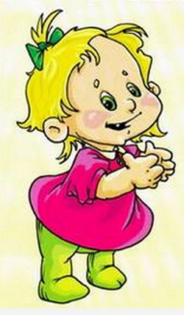
Форма родительского собрания : Семинар с элементами игры
Цель: Повысить компетентность родителей в умении развивать мелкую моторику рук у детей дома.
Задачи:
-формировать у родителей представления о взаимосвязи развития мелкой моторики рук, мышления и речи;
-знакомить родителей с приемами, упражнениями и играми, направленными на развитие мелкой моторики в домашних условиях.

Slide 3
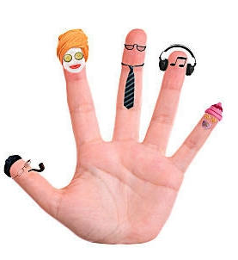
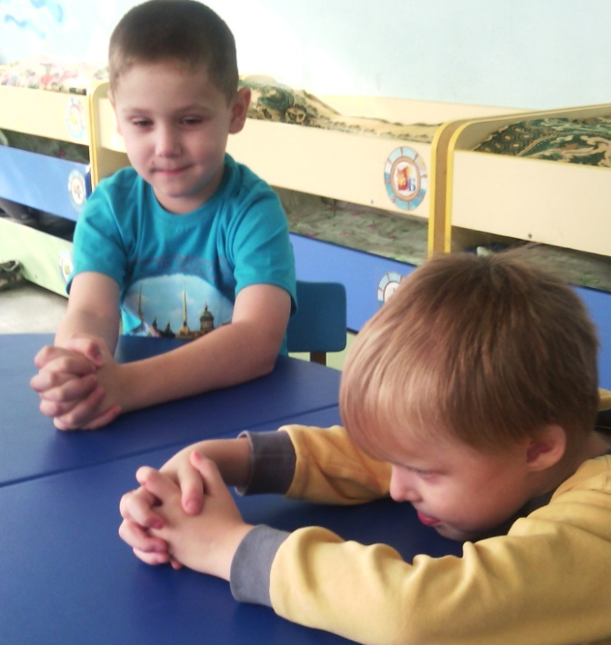
Структура:
1.Вступительное слово
Цель: приветствие родителей, сообщение темы и цели
2.Основная часть:
Работа с цитатой Сухомлинского
«Ум ребенка находится на кончиках его пальцев»
Выступление воспитателя по теме.

Slide 4
Что же происходит, когда ребёнок занимается пальчиковой гимнастикой?
1. Выполнение упражнений индуктивно приводит к возбуждению в речевых центрах головного мозга и стимулирует развитие речи.
2. Игры с пальчиками создают благоприятный эмоциональный фон, развивают умение подражать взрослому, учат понимать смысл речи. Повышают речевую активность ребёнка.
3. Если ребёнок будет выполнять упражнения, сопровождая их стихотворными строчками, то его речь станет более чёткой. Ритмичной, яркой.
4. Ребёнок учится запоминать определённые положения рук и последовательность движений.
5. Овладев многими упражнениями, он сможет «рассказывать руками» целые истории.
6. В результате пальчиковых упражнений кисти рук и пальцы приобретут силу, хорошую подвижность, а это в дальнейшем облегчит овладение навыком письма.

Slide 5
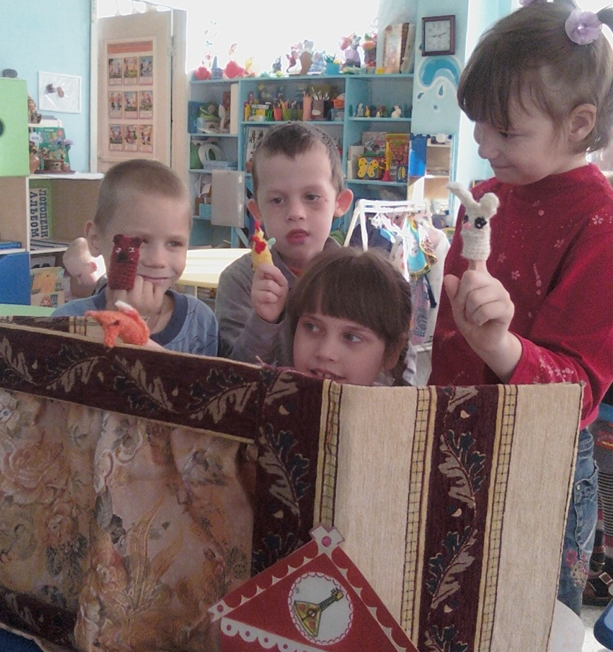
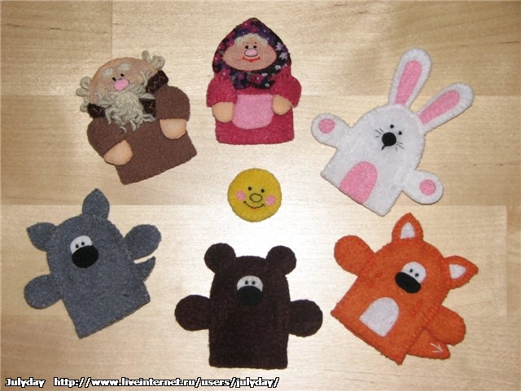
Знакомство с атрибутами и видами игр
Пальчиковый театр

Slide 6
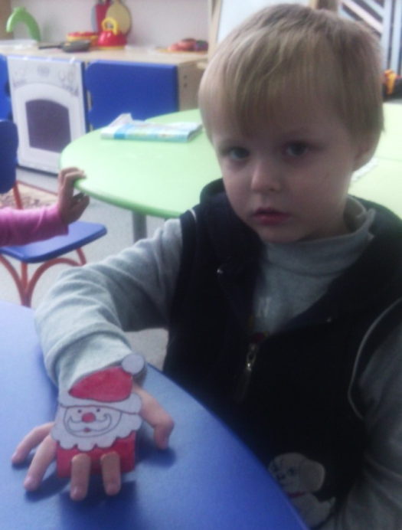
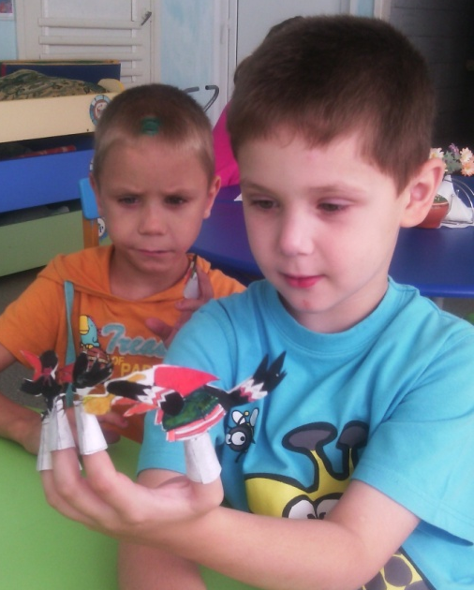
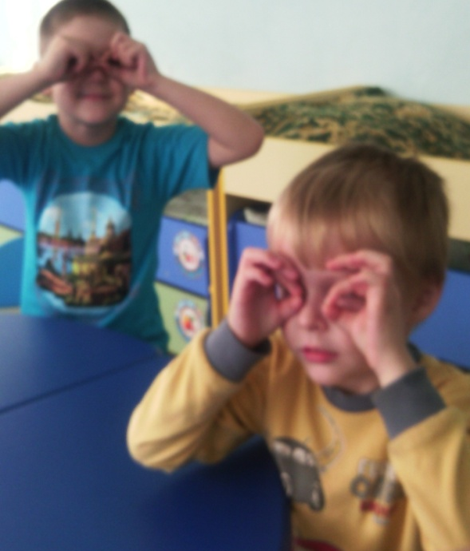
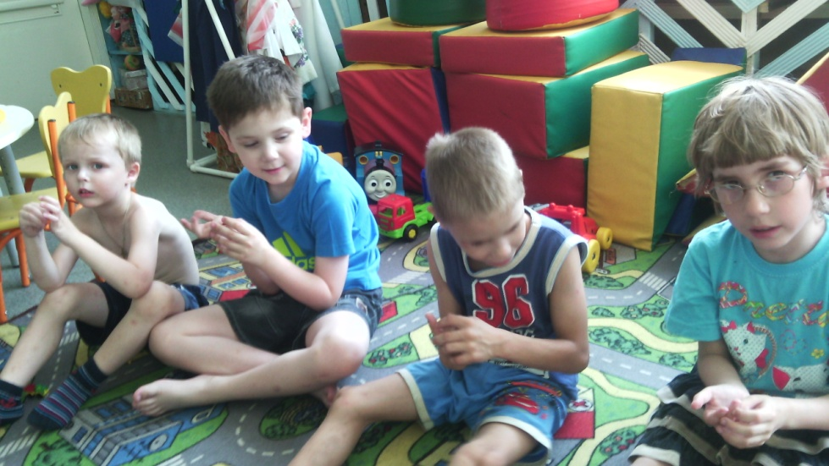
Пальчиковые игры и дети

Slide 7
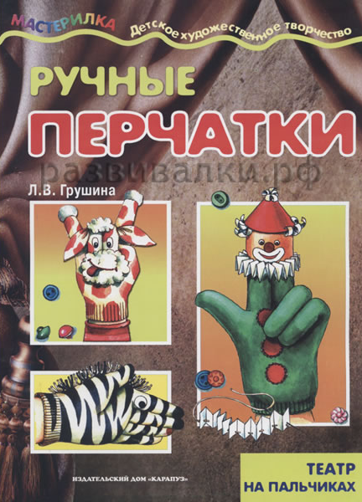
Рекомендуемая литература:
И. Крупенчук. Ладушки. Пальчиковые игры для малышей 1-3 лет.-2012г.
Игры для малышей от 2 до 6 лет [Текст] / Сост. Р. Граббет. – М.: Росмэн, 1999. – 160 с., ил.
Л.Иванова. Стихи с движениями. Пальчиковые игры для детей 1,5-3 лет.-2011г.
Соколова, Ю.А. Игры с пальчиками [Текст] / Ю.А.Соколова. – М.: 2004.-20с.

Slide 8
.
Игры: «Сорока-ворона»(с колпачками на пальчики) Пальчиковые игры без атрибутов: «Мама-мама», «Апельсин», «Мы во двор пошли гулять» и др.
Цель: научить играть в игры, не требующие специальных приспособлений ,
в которые можно
играть в любом месте

Slide 9
3.Подведения итогов: -организовать «ручную терапию» в домашних условиях, -повторять стихи и рассказывать их руками
Итак, речь ребёнка совершенствуется под влиянием импульсов от рук, точнее от – пальцев.
Ребёнок, имеющий высокий уровень развития мелкой моторики, умеет логически рассуждать, у него достаточно развиты такие психические функции, речь.
Игры с пальчиками – это не только стимул для развития речи и мелкой моторики, но и один из вариантов радостного общения с близкими людьми. Когда мама для пальчиковой игры берёт малыша на руки, сажает на колени, обнимая, придерживает, когда она трогает его ладошку, поглаживает или щекочет, похлопывает или раскачивает, ребёнок получает массу необходимых для его эмоционального и интеллектуального развития впечатлений.

Slide 10
Спасибо за внимание!

